Slide 1
Simultane Erfassung
& arabische Zahlen lesen
Punkte ungeordnet
Würfelbilder
Fingerbilder

Slide 2
Wie viele Punkte siehst du?

Slide 9
Wie viele Punkte hat der Würfel?

Slide 10
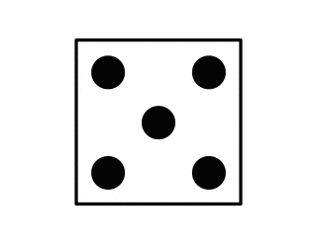

Slide 11
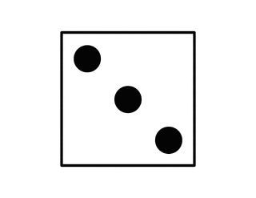

Slide 12
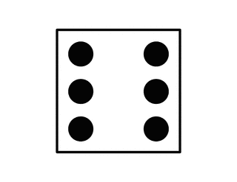

Slide 13
Wie viele Finger siehst du?

Slide 14
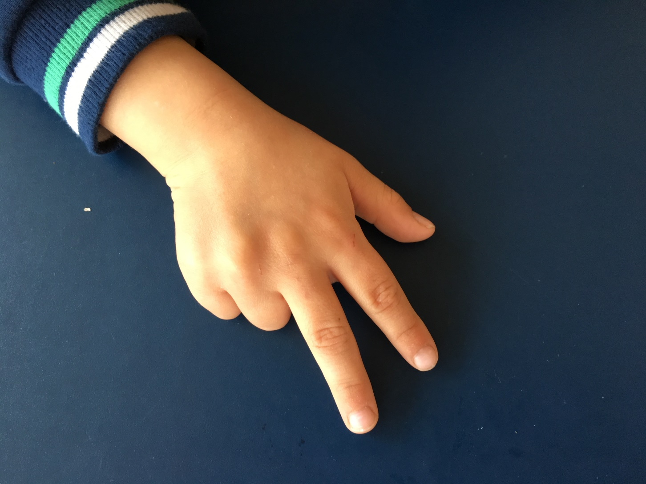

Slide 15
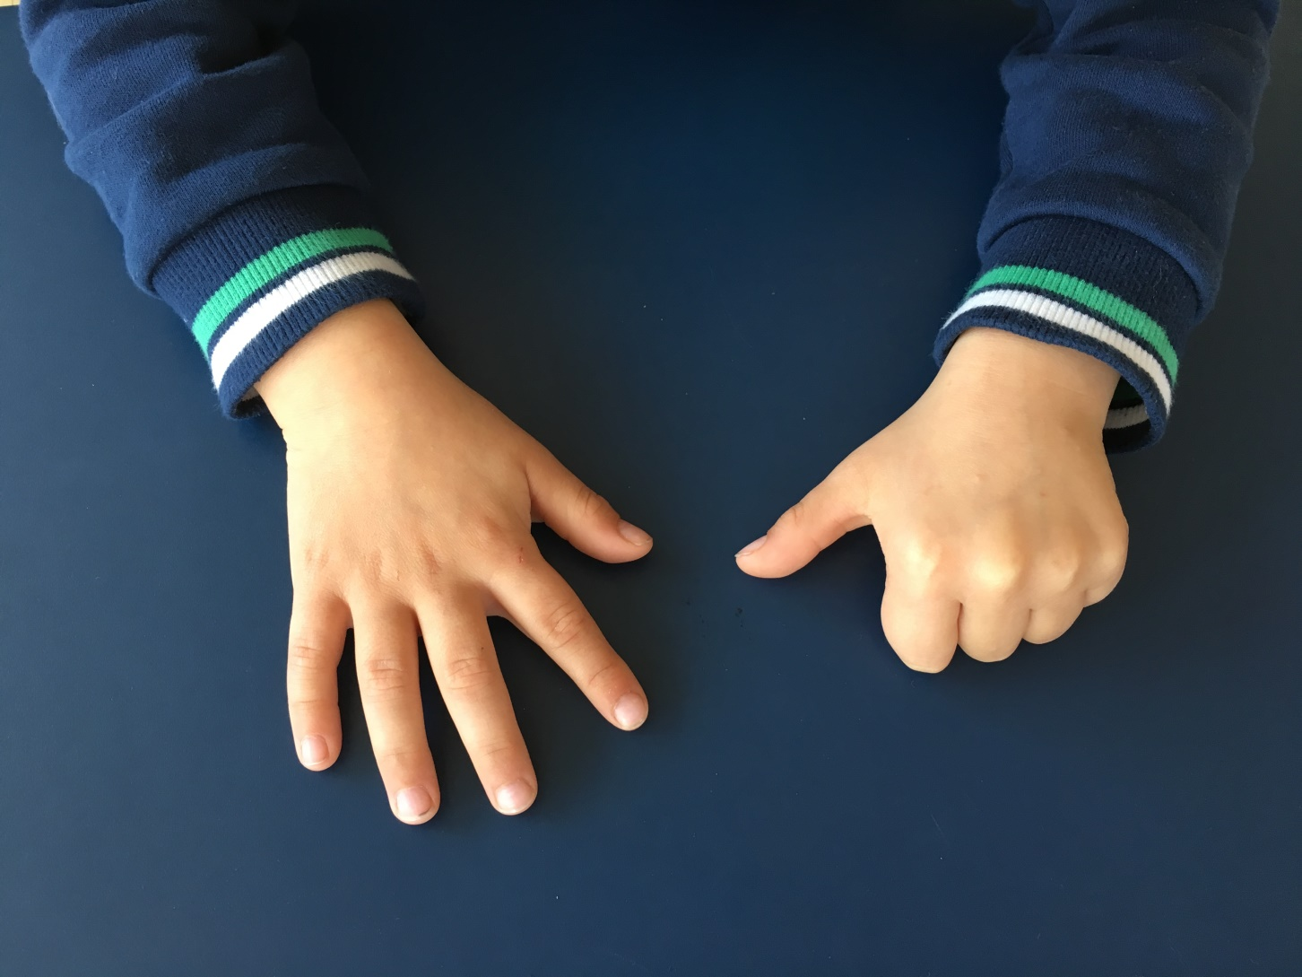

Slide 16
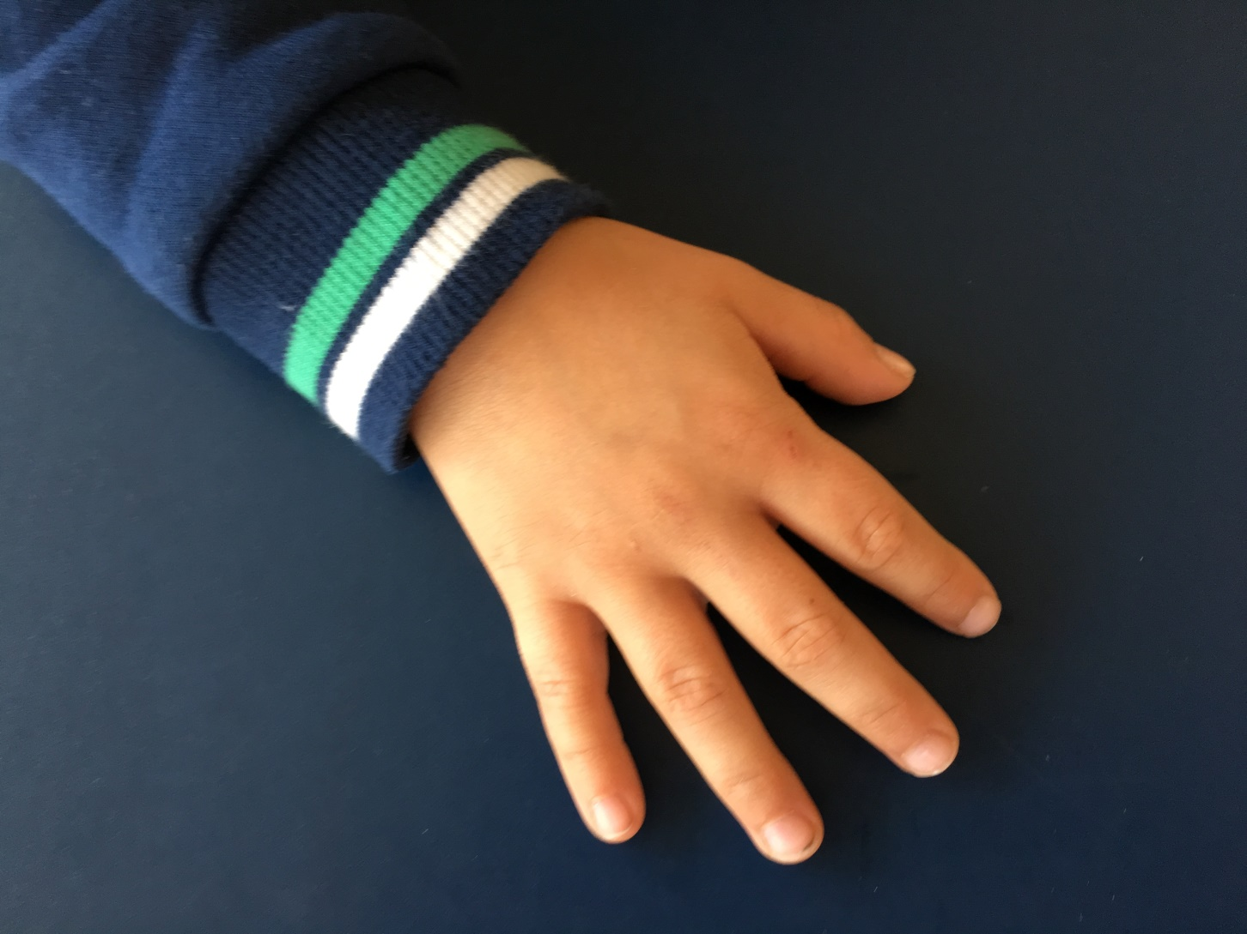

Slide 17
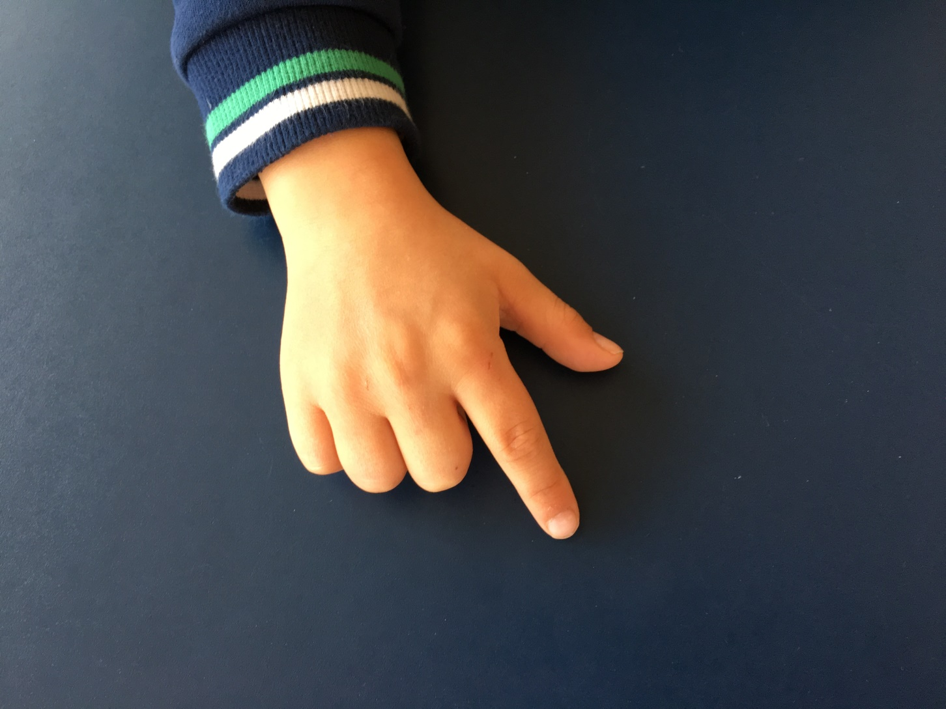

Slide 18
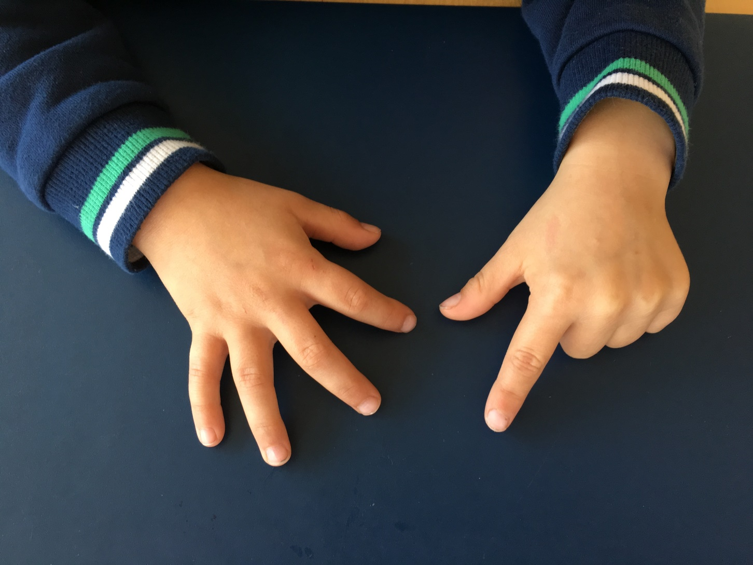

Slide 19
Welche Zahl ist das?

Slide 20
2

Slide 21
1

Slide 22
3

Slide 23
6

Slide 24
5

Slide 25
4

Slide 26


